Slide 1




10-11 czerwca
Gorzów Wlkp.,
Hotel Mieszko

Slide 2
„Audyt i optymalizacja procesów biznesowych - jak
MŚP mogą odzyskać czas, pieniądze, marżę i kontrolę nad firmą”

Slide 3
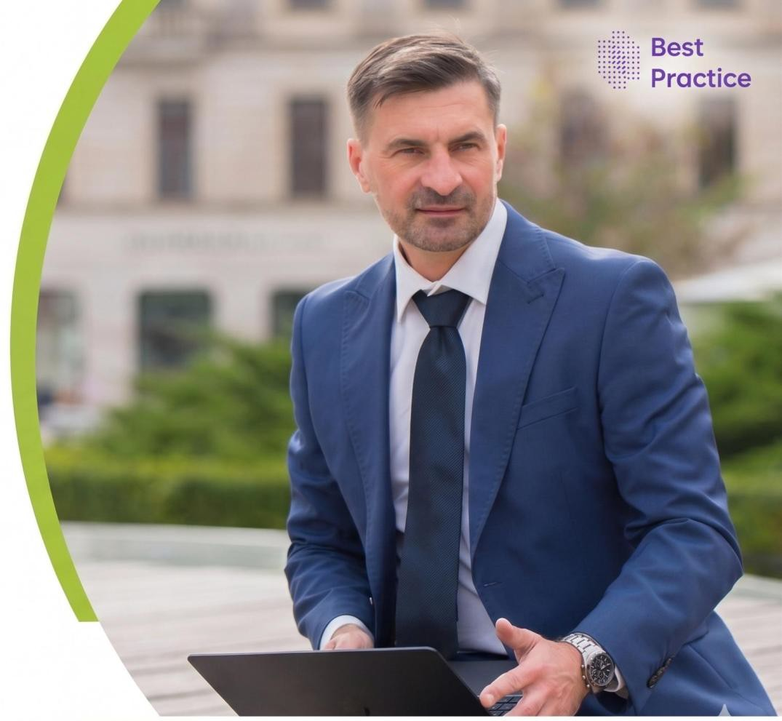
Tomasz Jastrzębski
praktyk transformacji biznesowej z ponad 20-letnim doświadczeniem w analizie, optymalizacji i cyfryzacji procesów.
Wspiera organizacje w usprawnianiu sposobu działania: od audytu procesów, przez projektowanie zmian, po wdrażanie technologii, automatyzacji i AI.
Reprezentuje BestPractice.pl - firmę doradczą, która pomaga organizacjom optymalizować procesy, wdrażać nowoczesne technologie i rozwijać zespoły, aby zwiększać skuteczność i konkurencyjność działania.
Nasza zasada:
Najpierw diagnoza. Potem optymalizacja. Na końcu technologia.

Slide 4
Gdzie uciekają czas, pieniądze i marża?

Slide 5
Gdzie naprawdę uciekają pieniądze w MŚP?
02
Firma nie zawsze traci na sprzedaży. Często traci w sposobie działania.
Ukryte straty nie powstają w jednym miejscu - pojawiają się w codziennym przepływie pracy.
Mapa „wycieków” w procesach
1
Ręczne przepisywanie
Mail → Excel → CRM/ERP → raport.
Te same dane wpisywane kilka razy.
2
Oczekiwanie i opóźnienia
Proces czeka na dane, akceptację, decyzję albo jedną osobę.
3
Poprawianie błędów
Zespół naprawia skutki zamiast usuwać przyczyny problemów.
4
Brak właściciela
Nie wiadomo, kto odpowiada za wynik, decyzję i status
sprawy.
5
Chaos komunikacyjny
Ustalenia są w mailach, telefonach, komunikatorach i
arkuszach.
6
Brak KPI
Firma działa, ale nie wie, ile proces kosztuje i czy poprawnie działa.
Chaos operacyjny często wygląda jak normalna codzienna praca - dopóki nie policzymy jego kosztu.

Slide 6
Firma rośnie, ale czy rośnie zdrowo?
03
Więcej klientów, ludzi i pracy nie zawsze oznacza więcej zysku.
Wzrost przychodów może maskować spadek rentowności, jeśli rosną koszty chaosu.
Objawy niezdrowego wzrostu
1
Rosną przychody
2
Spada marża
3
Zespół przeciążony
Ludzie pracują coraz więcej, ale wynik nie rośnie
proporcjonalnie.
Firma sprzedaje więcej, ale nie widzi, ile kosztuje obsługa.
Stare ceny i nowe koszty tworzą ukrytą lukę rentowności.
4
Nadmiar wyjątków
Duża część pracy to obsługa niestandardowych przypadków.
5
Brak standardów
Każdy działa po swojemu, więc trudno mierzyć i poprawiać
proces.
6
Ślepa cyfryzacja
Firma wdraża narzędzia, ale nie mierzy efektów przez KPI.
Zdrowy wzrost to nie tylko więcej sprzedaży. To więcej marży, kontroli i powtarzalności działania.

Slide 7
Optymalizacja jako decyzja biznesowa

Slide 8
Zatrudnić kolejną osobę czy najpierw usunąć
chaos?
05
Czasem firmie nie brakuje ludzi -
brakuje uporządkowanego procesu.
Przeciążenie zespołu nie zawsze oznacza potrzebę rekrutacji.
Dylemat właściciela MŚP
Nowy etat to nie tylko pensja
Usprawniony proces może dać szybciej efekt
rekrutacja i czas menedżera
•
•
•
•
mniej ręcznego przepisywania danych
•
•
•
•
onboarding i wdrożenie w procedury
automatyczne przypomnienia i statusy
stanowisko pracy i koszty stałe
standaryzacja dokumentów i decyzji
ryzyko rotacji oraz błędów
odzyskane godziny pracy administracyjnej
większa potrzeba koordynacji zespołu
większa wydajność bez presji na ludzi
Zanim dodasz kolejny etat do nieuporządkowanego procesu, sprawdź, czy proces nie wymaga uproszczenia.

Slide 9
Przychód to nie marża: koszt klientów i wyjątków
06
Prestiżowe logo może zjadać marżę, jeśli wymaga ciągłej obsługi poza standardem.
Największy klient nie zawsze jest najbardziej rentowny.
Co najczęściej zjada rentowność?
1
Indywidualne raporty
2
Częste poprawki
Zmiany, wersje i korekty angażujące najlepsze osoby w
firmie.
3
Niestandardowe akceptacje
Dodatkowe zestawienia i statusy przygotowywane ręcznie.
Decyzje poza procesem, które blokują przepływ pracy.
4
Priorytet poza kolejką
5
Brak kosztu obsługi
Firma widzi fakturę sprzedażową, ale nie widzi godzin
pracy.
6
Wyjątki jako norma
Proces standardowy przestaje działać, bo każdy przypadek
jest inny.
Obsługa jednego klienta opóźnia realizację innych spraw.
Najgroźniejszy klient to czasem ten największy - którego wszyscy boją się przeliczyć.

Slide 10
Audyt procesu krok po kroku

Slide 11
Audyt procesu w 6 etapach
Od celu biznesowego i danych operacyjnych do procesu To-Be, KPI i wdrożenia
1
Osadzenie strategiczne
2
Zebranie danych operacyjnych
3
Mapowanie procesu As-Is
Cel biznesowy + granice procesu
np. ofertowanie, błędy, rentowność
Wywiady, obserwacja, KPI, CRM/ERP
badamy rzeczywistość, nie procedurę
Kto, co, kiedy i komu przekazuje
gdzie ginie czas, informacja i odpowiedzialność
6
Projekt To-Be i wdrożenie
5
Analiza strat i zgodności
4
Audyt rdzenia biznesowego
Usuń / uprość / ustandaryzuj
automatyzuj + KPI + właściciel procesu
Oczekiwanie, błędy, poprawki
dublowanie, ręczne dane, wyjątki
Marketing, sprzedaż, realizacja
obsługa posprzedażowa i punkty marży
Mapa procesu pokazuje cały przepływ pracy - największe oszczędności często są między działami, rolami i etapami, a nie w samych czynnościach.
Wystarczy dobrze opisać jeden powtarzalny proces i poprawić go w sposób mierzalny.

Slide 12
7 pytań, które pokazują, gdzie ginie czas
08
Nie szukamy winnych. Szukamy strat
w przepływie pracy.
Audyt procesu można rozpocząć bez wielkiej biurokracji.
Prosta checklista audytowa
1
Kto rozpoczyna proces?
2
Jakie dane są potrzebne?
3
Kto wykonuje kolejne kroki?
W którym momencie sprawa naprawdę startuje?
Czy komplet danych jest dostępny od razu?
Czy role są jasne i znane?
4
Gdzie proces czeka?
5
Gdzie powstają błędy?
6
Co jest ręczne i powtarzalne?
Na dane, decyzję, akceptację czy człowieka?
Czy poprawki są częścią codziennej pracy?
Które czynności można uprościć lub zautomatyzować?
7
Po czym poznajemy, że proces działa dobrze?
Bez tej odpowiedzi nie ma skutecznej optymalizacji.
Szczególnie ważne są pytania o oczekiwanie, błędy, ręczną pracę i mierniki skuteczności, bo tam najczęściej ukrywają się realne koszty.

Slide 13
As-Is → straty → To-Be → automatyzacja → KPI
09
Automatyzacja ma sens dopiero po uproszczeniu procesu.
Najpierw zobacz obecny proces, dopiero potem projektuj zmianę i mierz efekt.
Ścieżka od diagnozy do mierzalnego efektu
As-Is
→
Straty
→
To-Be
→
Automatyzacja
→
KPI
As-Is
Jak proces działa naprawdę: z opóźnieniami, obejściami i wyjątkami.
Straty
Błędy, oczekiwanie, poprawki, dublowanie i ręczne
przekazywanie danych.
To-Be
Prostszy proces z jasną odpowiedzialnością, decyzjami i
standardami.
1
2
3
Automatyzacja
Technologia przyspiesza dopiero uporządkowany przepływ
pracy.
KPI
Czas, koszt, błędy, obciążenie zespołu, wpływ na klienta i marżę.
4
5
Nie da się poprawić procesu, którego nikt nie widzi w całości.

Slide 14
Od uproszczenia procesu do automatyzacji i AI

Slide 15
6 procesów, które najczęściej blokują rozwój MŚP
11
Mała poprawa w częstym procesie daje duży efekt roczny.
Najlepszy proces do usprawnienia jest częsty, powtarzalny i mierzalny.
Gdzie szukać pierwszych usprawnień?
1
Obieg dokumentów
Faktury, umowy, wnioski, akceptacje, wersje i statusy
dokumentów.
2
Sprzedaż i obsługa
Leady, zapytania, oferty, follow-upy, reklamacje i komunikacja.
3
Administracja i finanse
Raporty, rozliczenia, zestawienia, fakturowanie, cash flow.
4
HR
Onboarding, rekrutacja, ewidencja czasu pracy, dokumenty pracownicze.
5
Projekty i operacje
Statusy, zadania, odpowiedzialności, raportowanie, alokacja zasobów.
6
Powtarzalna komunikacja
Te same pytania, odpowiedzi, przypomnienia i
sprawdzanie statusów.
Wybierz proces częsty, powtarzalny, czasochłonny, podatny na błędy i ważny dla klienta lub marży.

Slide 16
Usuń → uprość → ustandaryzuj → zautomatyzuj → mierz
12
Najtańsza automatyzacja to usunięcie czynności, której nikt nie powinien wykonywać.
Automatyzacja nie jest pierwszym krokiem optymalizacji.
Model optymalizacji w 5 krokach
Usuń
→
Uprość
→
Ustandaryzuj
→
Zautomatyzuj
→
Mierz
Usuń zbędne kroki
Sprawdź, czy dana czynność w ogóle powinna istnieć.
Uprość dane i decyzje
Ogranicz pola, akceptacje, wyjątki i niejasne kryteria.
Ustandaryzuj działania
Szablony, role, zasady i jeden sposób przekazywania
informacji.
1
2
3
Automatyzuj ręczne prace
Zadania z maili, przypomnienia, statusy, raporty i klasyfikacja
zapytań.
Mierz efekty
Czas, błędy, koszt, marża, satysfakcja klienta i obciążenie zespołu.
4
5
AI nie naprawia chaosu. AI wzmacnia dobrze zaprojektowany proces.

Slide 17
Case study: analiza rozmów z klientami z AI

Slide 18
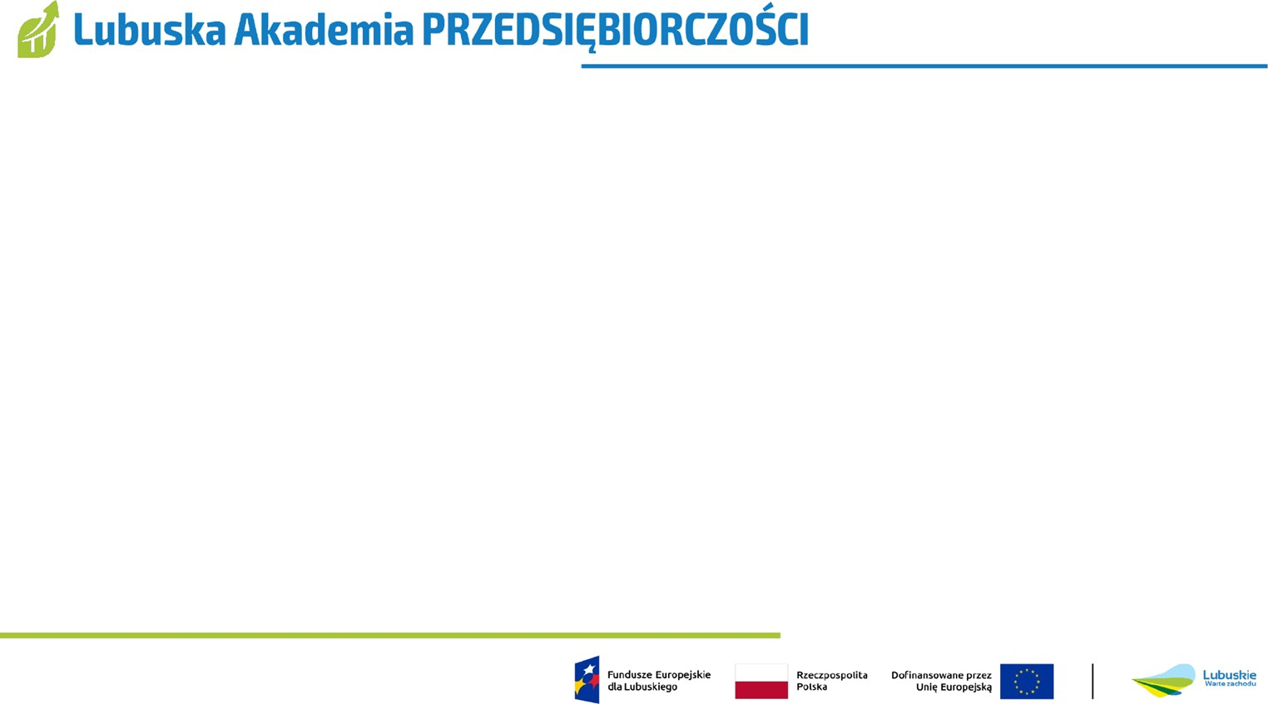
Problem: większość rozmów pozostaje poza analizą
14
Nie można poprawić jakości rozmów, których firma nigdy nie analizuje.
Kontrola jakości często opiera się na małej próbce i intuicji.
Ograniczenia tradycyjnego procesu kontroli jakości
1
Mała próbka
Menedżer odsłuchuje kilka rozmów, a setki pozostają poza analizą.
2
Subiektywna ocena
3
Utracone szanse
Jakość zależy od interpretacji osoby, która robi odsłuch.
Sygnały sprzedażowe zależą od notatek konsultanta.
4
Ryzyka po czasie
Compliance wychodzi dopiero po reklamacji lub
zgłoszeniu.
5
Coaching z przykładów
Rozwój zespołu opiera się na wycinku, nie na pełnych
danych.
6
Brak obrazu procesu
Firma nie widzi powtarzalnych obiekcji, frustracji i miejsc
zacięcia.
Ręczny odsłuch kilku rozmów daje przykłady. Analiza wszystkich rozmów daje obraz procesu.

Slide 19
Od ręcznego odsłuchu do analizy całej
komunikacji
15
Największą zmianą jest przejście od
intuicji do danych.
AI zamienia punktową kontrolę w ciągłą analizę jakości, sprzedaży i ryzyk.
Mechanizm optymalizacji rozmów z klientami
Nagrania
→ →
→
→
Transkrypcja
Analiza AI
Dashboard
Decyzje
Co analizuje AI?
Tematy, emocje, obiekcje klienta, ryzyka zgodności i błędy
procesu.
Co widzi menedżer?
Trendy, odchylenia od standardu, utracone szanse i rekomendacje.
Jak pyta o dane?
„Które rozmowy miały problem z ceną?” lub „Gdzie tracimy dosprzedaż?”
1
2
3
Efekt jakościowy
Szybsza poprawa skryptów, coaching i spójność obsługi.
Efekt sprzedażowy
Lepsze wykrywanie cross-sell, upsell i ryzyka utraty klienta.
Efekt operacyjny
Mniej ręcznej pracy, szybsze decyzje, pełny obraz
komunikacji.
4
5
6
To nie jest AI dla AI. To technologia użyta do poprawy jakości, sprzedaży i kontroli procesu.

Slide 20
Dlaczego automatyzacja się wykłada?

Slide 21
Kupiliśmy system i nic się nie zmieniło
17
Technologia nie naprawi nieopisanego
procesu i braku odpowiedzialności.
Problemem rzadko jest samo narzędzie - częściej brak przygotowania organizacji.
Dlaczego projekty automatyzacji się wykładają?
1
Brak właściciela
2
Brak KPI
3
Nieopisane procesy
Nikt nie odpowiada za wynik procesu po wdrożeniu.
Nie wiadomo, po czym poznać, że zmiana się udała.
System trafia na wyjątki, obejścia i ręczne zasady.
4
Niespójne dane
5
Opór ludzi
6
Za duży start
Projekt jest zbyt szeroki, zanim firma przetestuje mały
proces.
Automatyzacja działa tylko tak dobrze, jak dane wejściowe.
Zespół nie rozumie celu zmiany albo obawia się kontroli.
Kupiliśmy system i nic się nie zmieniło - to zwykle nie problem systemu, tylko procesu i odpowiedzialności.

Slide 22
Run vs Change: kto ma czas zmieniać firmę?
18
Pełny kalendarz nie jest dowodem skuteczności.
Nie da się usprawniać firmy, jeśli wszyscy tylko gaszą pożary.
Dwa typy pracy w organizacji
RUN: bieżące dowożenie
CHANGE: zmienianie firmy
operacje i obsługa klientów
•
•
•
•
usprawnianie procesów
•
•
•
•
realizacja zamówień i dokumentów
standardy, KPI i odpowiedzialność
reagowanie na problemy
automatyzacja oraz eliminacja strat
gaszenie pożarów i koordynacja
projektowanie lepszego sposobu pracy
praca konieczna tu i teraz
czas menedżera na realną zmianę
Proces nie działa, jeśli każda decyzja wraca na biurko właściciela.

Slide 23
Od czego zacząć po konferencji?

Slide 24
Który proces audytować jako pierwszy?
20
Nie zaczynaj od całej firmy. Zacznij od
procesu, który da szybki i mierzalny efekt.
Zacznij od jednego procesu, który najbardziej boli zespół, klienta albo wynik.
Karta oceny procesu w skali 1 - 5
1
Częstotliwość
2
Liczba osób
3
Poprawki
Ile razy w miesiącu proces się powtarza?
Ile osób bierze w nim udział i przekazuje sobie zadania?
Ile razy trzeba coś poprawiać lub odtwarzać ustalenia?
4
Ręczne dane
5
Wpływ na klienta
6
Wpływ na wynik
Ile jest przepisywania, kopiowania i sprawdzania statusów?
Czy klient widzi opóźnienie, błąd lub brak informacji?
Jak proces wpływa na koszty, przychody albo marżę?
Proces z najwyższym wynikiem jest najlepszym kandydatem do pierwszego audytu i optymalizacji.

Slide 25
Pierwszy audyt procesu w 7 dni
21
Najpierw zobacz, potem uprość, potem automatyzuj, a na końcu mierz efekty.
Mały audyt można zrobić bez wielkiego projektu IT.
Tygodniowy plan działania
1
Dzień 1: wybierz proces
Częsty, powtarzalny, czasochłonny, podatny na błędy i ważny dla wyniku.
2
Dzień 2: porozmawiaj z ludźmi
3
Dzień 3: narysuj As-Is
Zapytaj, gdzie proces czeka, gdzie bolą błędy i co robią ręcznie.
Zapisz obecny przebieg procesu bez upiększania.
4
Dzień 4: zaznacz straty
Oczekiwanie, poprawki, dublowanie, ręczne dane, zbędne
akceptacje.
5
Dzień 5–6: zaprojektuj i przetestuj
6
Dzień 7: zmierz efekt
Prostszy To-Be, mała zmiana, ograniczony zakres.
Porównaj czas, błędy, poprawki i obciążenie zespołu.
Małe usprawnienie w często powtarzanym procesie może dać większy efekt niż duży projekt, który nie wychodzi poza prezentację.

Slide 26
Najważniejsze wnioski i rekomendacje

Slide 27
6 zasad skutecznej optymalizacji
23
Nie diagnozujesz - nie optymalizujesz.
Dobra optymalizacja zaczyna się od diagnozy i przygotowania organizacji.
Najważniejsze wnioski dla uczestników
1
Najpierw audyt
Zobacz, jak proces naprawdę działa, zanim zaczniesz go zmieniać.
2
Nie ufaj gotowcom
Nie przyjmuj rozwiązania bez poznania przyczyny
problemu.
3
Określ korzyść
Ustal oczekiwany efekt: czas, błędy, koszt, marża lub jakość.
4
Zacznij od jednego procesu
Wybierz najprostszy proces, który da szybki, widoczny
rezultat.
5
Optymalizacja trwa ciągle
To nie projekt z datą końcową, tylko sposób zarządzania firmą.
6
Przygotuj organizację
Potrzebne są role, dane, właściciele, KPI, komunikacja i gotowość ludzi.
Technologia nie wdraża zmiany. Zmianę wdraża przygotowana organizacja.

Slide 28
Firma nie musi pracować więcej. Musi mniej tracić
po drodze.
24
Audyt procesów to nie kontrola ludzi. To kontrola przepływu pracy, pieniędzy i informacji.
Audyt procesów to sposób na odzyskanie czasu, pieniędzy, marży i sprawczości.
Rekomendacje do zapamiętania
1
Nie automatyzuj bałaganu
2
Mierz proces
3
Usuwaj zbędne czynności
Najpierw zobacz proces, potem kupuj technologię.
Proces, którego nie mierzysz, kosztuje więcej, niż myślisz.
Najtańsza automatyzacja to usunięcie kroku bez wartości.
4
Nie każdy wzrost jest zdrowy
5
AI nie zastąpi zarządzania
6
Zacznij od jednego procesu
Więcej klientów i ludzi nie zawsze oznacza więcej zysku.
Może je wzmocnić, ale nie wykona za firmę decyzji.
Nie od rewolucji. Od miejsca, które boli najbardziej.
Po tej prelekcji wystarczy wybrać jeden proces, zobaczyć go w całości, uprościć i zmierzyć efekt.

Slide 29
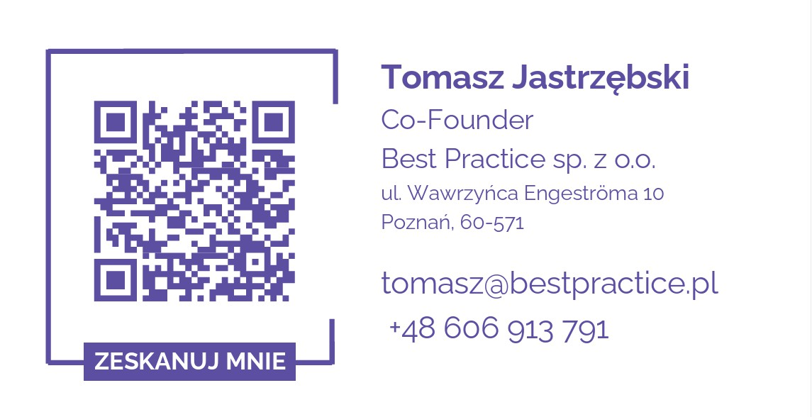
Dziękuję za uwagę
i zapraszam do kontaktu

